Slide 1
Recitations
Final Project Warm-up
TA: Jiachen Li
2021.5.17
Notes:
大作业构成
hw开发版介绍，统计云账号注册
小组选题，上传到学在浙大，开个作业提交
大作业评分方式

Slide 2
Outline
Final project composition
Intro. of Huawei Ascend NPU
Final project topics
Final project requirements
Deep learning framework warm-up
Notes:
大作业构成
hw开发版介绍，统计云账号注册
小组选题，上传到学在浙大，开个作业提交，请及时完成（涉及到是否发放GPU代金券）
大作业评分方式

Slide 3
Final Project Composition
Two tasks in the final project
Inference task with Ascend device
Cloud server environment configuration
Run a official demo
(Bonus) Combine several official demos to complete a joint task
Open-theme teamwork
Free to choose any task that you are interested in
Notes:
第一个任务比较简单，是因为课程和hw有合作，需要使用他们的设备做推理，所以加进来。
第二个任务是主要任务。

Slide 4
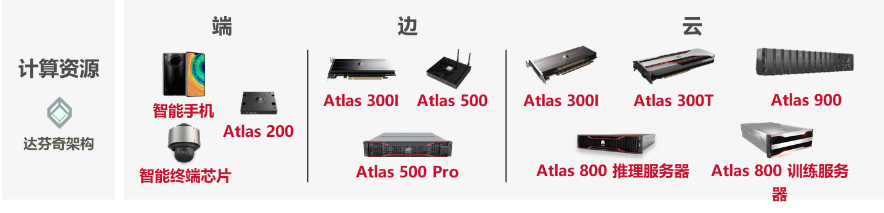
Intro. of Huawei Ascend NPU
Ascend
AI processor (NPU)
Arch.: Da Vinci
Computation speed-up
Lower power
Application scenes
Edge computing
Mobile computing
…
Deployment device
Atlas series
Atlas310
Major tasks
Model transformation
Application development
Operator development
Notes:
华为在2018年10月份的全联接大会上发布了针对AI推理与训练场景的昇腾310与昇腾910芯片。昇腾芯片独特的达芬奇3D Cube架构，使得芯片具有高算力、高能效、可扩展的优点。
昇腾310芯片，是用于推理的边缘智能场景的极致高能效AI SoC，使用12nm制作工艺，可提供22TOPS的算力，且功耗只有8瓦，非常适合边缘计算的低功耗要求的场景；
昇腾910芯片，是当前计算密度最大的单芯片，适用于AI训练，采用7nm制作工艺，可提供512TOPS的算力，最大功耗为350瓦。
ascend是一款专为AI计算加速专门设计的芯片，用于AI计算相关的计算密集场景，比如深度学习模型推理。
atlas是搭载了ascend芯片的硬件设备，主要执行三种任务：
模型转换：将其他模型（例如tf、caffe等深度框架）转换为适合ascend使用的.om模型，过程中可以对模型进行优化，提高后续推理引用的性能
应用开发：基于深度学习推理应用的开发，如人脸识别
算子开发：开发新的深度学习算子

Slide 5

Intro. of Huawei Ascend NPU
Play with Ascend
Take a try to use Atlas310 on Huawei cloud ECS
You need to:
Apply a cloud server
Configurate environment on the server
Hardware: Atlas drivers
Software: runtime, toolkit
Deploy applications on the server
… and more!
Challengeable applications are welcomed if your have good ideas
Pull request on HW official code repository
Notes:
这一部分有一个小任务需要大家以个人为单位完成，在华为云上申请一个装有atlas310设备的ECS服务器，然后完成环境配置，最后在服务器上运行推理任务的demo。
主要目的是让大家体验一下从准备资源到开发应用再到部署应用的流程。
进行atlas设备应用的开发比较复杂，这里不对大家做强制要求，只要能够从官方demo中挑选一个能在设备上运行起来即可。
这里会设置一个小bonus，可以基于已有的官方demo，尝试组合几个功能完成一个联合任务，例如人脸识别+卡通化，将照片中的人脸转换成卡通风格。
对于强烈感兴趣，愿意钻研相关开发的同学，欢迎以此设备作为最终大作业的平台，创建深度学习相关的推理应用。如果有原创性强的应用demo，可以联系huawei推送至他们的代码仓库。
后面会给atlas开发相关的样例、文档、软件等内容。

Slide 6
Intro. of Huawei Ascend NPU
Apply an ECS
Login your Huawei cloud account
Rent an ECS
Remote CMD developing
Login your ECS
Environment configuration
Linux settings
Atlas dependencies
Hardware driver (npu-driver)
cann-nnrt (CANN neural network runtime)
cann-toolkit (developing toolkit)
(Optional) MindStudio (GUI IDE)
Python dependencies
Deploy applications
Command line deployment
MindStudio deployment
Atlas310
Ascend NPU
cann-nnrt
cann-toolkit
cloud server
Python Env.
MindStuido
local CMD
Notes:
讲一下基本流程，之后会给大家详细的视频和文字资料。

Slide 7
Final Project Topics
This part is your original content, open-theme, teamwork
Topics: any tasks that you are interested in, e.g.:
Searching/Gaming
Card games
Chess games
…
Learning
Machine learning applications: e.g. an OCR system, …
Reinforcement learning applications: e.g. flappy-bird-like game, …
… and more AI-related topics
Directions
Application
Use the AI algorithms to solve problems
Describe how you formulate the problem, choose proper solutions and solve the problem
Research
Re-implementation of papers
Improvements of a model/algorithm
Experiments and ablation study/analysis
Notes:
这一部分是大家需要重点关注的内容，需要原创性工作。
选题不做限制，大家可选择AI相关的任何话题来作为prj。
在选题方向上：
可以做研究相关，例如论文复现、改进等，需要进行实验和数据的分析、对比实验等。
可以做应用相关，例如解决某些问题，需要进行问题的形式化表达，算法选择以及原因说明，最终性能和结果等。

Slide 8
Final Project Requirements
Requirements
Inference task with Ascend device
A literal conclusion without codes
Conclude the general pipeline of the environment configuration and app. deployment
Describe the problem you encountered, and how to solve them
A screenshot of the result of the demo successfully running, include the whole screen!
Open-theme teamwork
For research direction
Code of your project (e.g. Github link)
A report describing your experiments, ablation studies, …
Correctly reference of others’ work
For application direction
Your final production, e.g.
A video showing your application running
Github link of your project
…
A report describing your solution
Correctly reference of others’ work
Grouping
Choose a team leader, tell me your team members on DingTalk

Slide 9
Final Project Requirements
Grading
Inference task with Ascend device, 5’+5’
Configurate environment & run a demo, 5’
(Bonus) Combine several official demos to complete a joint task, +5’
Open-theme teamwork, 10’
Implementation, 5’
Report, 5’
Total 15’+5’

Slide 10



Deep Learning Framework
Warm-up
In the final project, some of you may choose DL-related tasks
How to build DL pipeline?
Manually? Complex!
Popular frameworks based on automatic differentiation mechanism
Tensorflow
PyTorch
Caffe
…
I don’t know DL…
Don’t panic, today we focus on computation graph
Popular frameworks are supported by computation graph, explicitly or implicitly
Notes:
最后给大家一些关于后续内容的预热知识。后面课程会介绍深度学习，部分同学的大作业可能会基于深度学习技术开展，那么就涉及到相对应算法的实现。
深度学习基于神经网络开展，而手动编写神经网络太过于耗时耗力，因此使用深度学习框架可以帮助快速实现神经网络模型。
接下来内容简单介绍一下DL的基本思想，然后介绍主流DL框架使用的基本原理：计算图

Slide 11

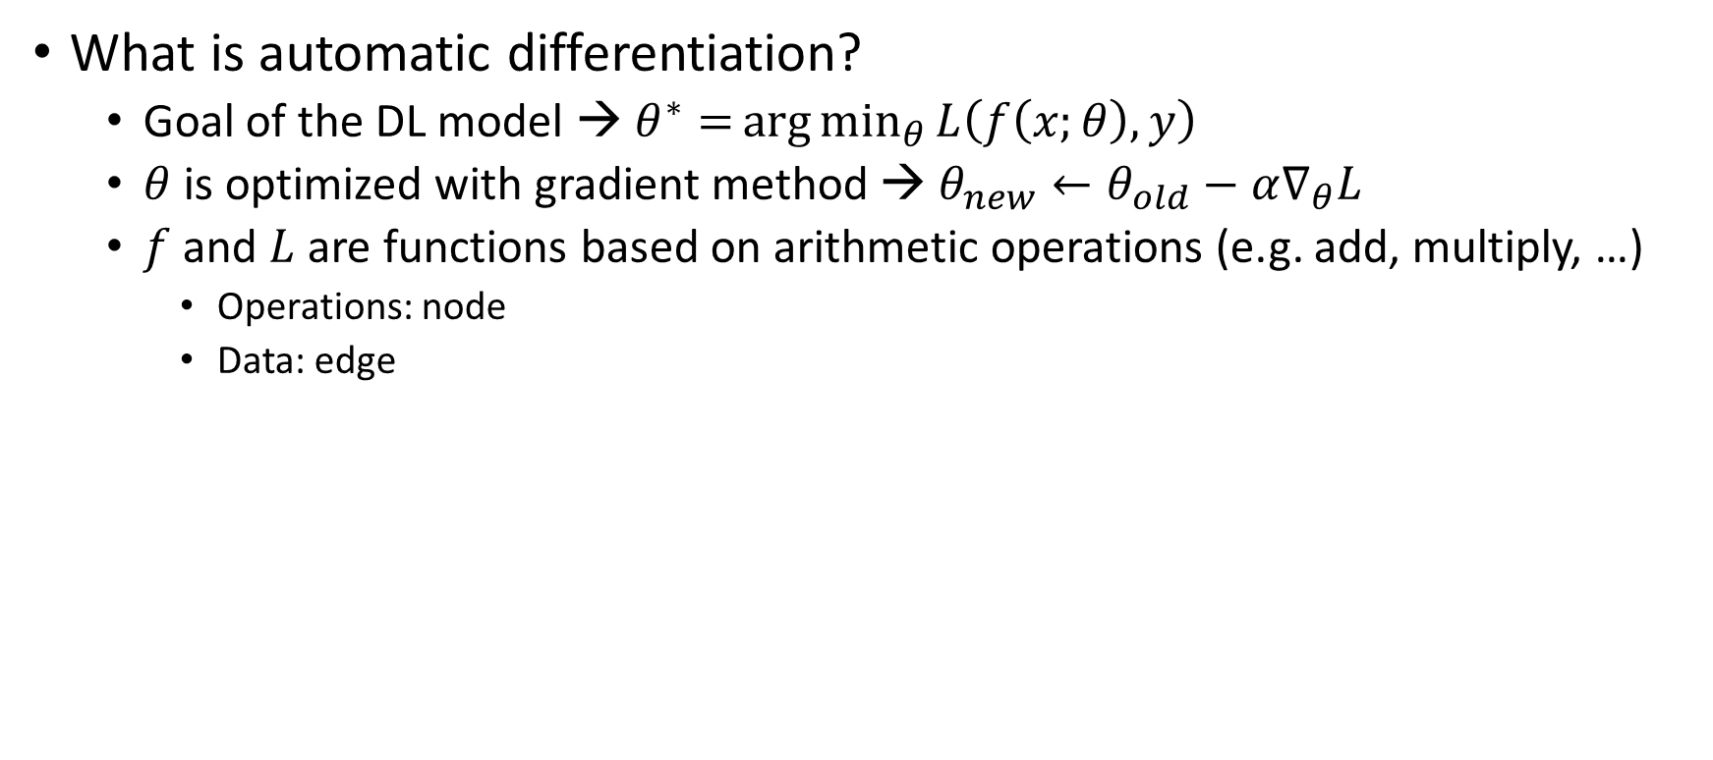




Computation Graph
What is automatic differentiation?
Goal of the DL model → $θ^{∗}={\arg{\min_{θ}{L\left(f\left(x;θ\right),y\right)}}}$
$θ$ is optimized with gradient method → $θ_{new}←θ_{old}−α∇_{θ}L$
$f$ and $L$ are functions based on arithmetic operations (e.g. add, multiply, …)
Operations: node
Data: edge
$$W$$
$$x$$
mul
$$b$$
add
$$y$$
loss
$$L$$
Notes:
实际上DL模型的本质就是完成一个最小化的优化问题，其中f表示模型定义的运算函数，theta表示模型的参数（被优化的量），L表示一个计算代价的函数（优化对象），y表示一个用于和f输出计算代价的量。
根据优化理论，一般使用梯度法进行优化求解，就是通过计算损失对每个模型参数的梯度，用梯度更新参数，使损失函数下降，最终达到优化目标，此时取得最好的模型参数。
运算图就是对上述所有计算过程进行的一种抽象，使用一个图建模每个量之间的依赖关系。
节点为运算，边为参与运算的量（in/out）。
使用这种数据结构能够方便的记录所有运算过程，在计算梯度的时候可以起到很大作用。

Slide 12






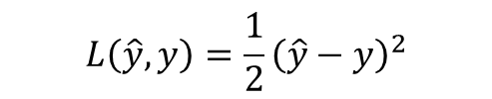
Computation Graph
Forwarding/Backwarding on the graph
We have a linear model:
$$f\left(x;W,b\right)=Wx+b≜\hat{y}$$
$$L\left(\hat{y},y\right)=\frac{1}{2}{\left(\hat{y}−y\right)}^{2}$$
Loss function:
$$W$$
$$x$$
mul
$$b$$
add
$$y$$
loss
$$L$$
Notes:
举个例子，假设我们的模型的运算关系可以用这个运算图表示。在这个优化任务中，我们需要求最优的W，因此需要L对W的梯度。
不难发现L是W的多层复合函数，因此求梯度需要按照链式求导法则计算过程中的所有梯度。
我们看一下运算图是如何在运算过程中记录梯度的。

Slide 13










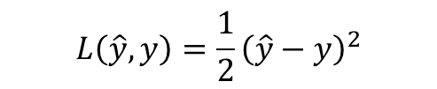

Computation Graph
We have a linear model:
$$f\left(x;W,b\right)=Wx+b≜\hat{y}$$
Forwarding/Backwarding on the graph
$$L\left(\hat{y},y\right)=\frac{1}{2}{\left(\hat{y}−y\right)}^{2}$$
Loss function:
$$W$$
$$x$$
mul
$$t$$
$$t=Wx$$
$$b$$
add
$$\hat{y}$$
$$\hat{y}=t+b$$
$$y$$
loss
$$L$$
$$L=\frac{1}{2}{\left(\hat{y}−y\right)}^{2}$$
Notes:
举个例子，假设我们的模型的运算关系可以用这个运算图表示。在这个优化任务中，我们需要求最优的W,b，因此需要L对W的梯度。
不难发现L是W的多层复合函数，因此求梯度需要按照链式求导法则计算过程中的所有梯度。
我们看一下运算图是如何在运算过程中记录梯度的。
首先前向计算各个量的值，直至最后一个节点。

Slide 14















Computation Graph
We have a linear model:
$$f\left(x;W,b\right)=Wx+b≜\hat{y}$$
Forwarding/Backwarding on the graph
$$L\left(\hat{y},y\right)=\frac{1}{2}{\left(\hat{y}−y\right)}^{2}$$
Loss function:
$$\frac{∂t}{∂W}$$
$$W$$
$$\frac{∂\hat{y}}{∂t}$$
$$x$$
mul
$$\frac{∂t}{∂x}$$
$$t$$
$$\frac{∂L}{∂\hat{y}}$$
$$t=Wx$$
$$b$$
add
$$\hat{y}=t+b$$
$$\frac{∂\hat{y}}{∂b}$$
$$\hat{y}$$
loss
$$L=\frac{1}{2}{\left(\hat{y}−y\right)}^{2}$$
$$y$$
$$L$$
$$\frac{∂L}{∂y}$$
$$\frac{∂L}{∂y}=−\left(\hat{y}−y\right)$$
$$\frac{∂\hat{y}}{∂b}=1$$
$$\frac{∂t}{∂W}=x$$
$$\frac{∂L}{∂\hat{y}}=\hat{y}−y$$
$$\frac{∂\hat{y}}{∂t}=1$$
$$\frac{∂t}{∂x}=W$$
Notes:
之后从最后一个节点开始回溯计算每个变量针对于每个节点所表示函数的导数，即输出对输入的梯度。

Slide 15
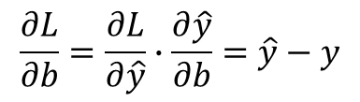
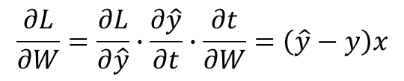
Computation Graph
We have a linear model:
$$f\left(x;W,b\right)=Wx+b≜\hat{y}$$
Forwarding/Backwarding on the graph
$$L\left(\hat{y},y\right)=\frac{1}{2}{\left(\hat{y}−y\right)}^{2}$$
Loss function:
$$\frac{∂t}{∂W}$$
$$W$$
$$\frac{∂\hat{y}}{∂t}$$
$$x$$
mul
$$\frac{∂t}{∂x}$$
$$t$$
$$\frac{∂L}{∂\hat{y}}$$
$$t=Wx$$
$$b$$
add
$$\hat{y}=t+b$$
$$\frac{∂\hat{y}}{∂b}$$
$$\hat{y}$$
loss
$$L=\frac{1}{2}{\left(\hat{y}−y\right)}^{2}$$
$$y$$
$$L$$
$$\frac{∂L}{∂y}$$
$$\frac{∂L}{∂W}=\frac{∂L}{∂\hat{y}}∙\frac{∂\hat{y}}{∂t}∙\frac{∂t}{∂W}=\left(\hat{y}−y\right)x$$
$$\frac{∂L}{∂y}=−\left(\hat{y}−y\right)$$
$$\frac{∂\hat{y}}{∂b}=1$$
$$\frac{∂t}{∂W}=x$$
$$\frac{∂L}{∂\hat{y}}=\hat{y}−y$$
$$\frac{∂\hat{y}}{∂t}=1$$
$$\frac{∂t}{∂x}=W$$
$$\frac{∂L}{∂b}=\frac{∂L}{∂\hat{y}}∙\frac{∂\hat{y}}{∂b}=\hat{y}−y$$
Notes:
之后从最后一个节点开始回溯计算每个变量针对于每个节点所表示函数的导数，即输出对输入的梯度。

Slide 16
Computation Graph
Forwarding/Backwarding on the graph
$$W$$
$$x$$
mul
$$b$$
add
$$y$$
loss
$$L$$
How to build such a graph?
Tensorflow 1.x: static graph, define-and-run
PyTorch & Tensorflow 2.x: dynamic graph, define-by-run
Notes:
之后从最后一个节点开始回溯计算每个变量针对于每个节点所表示函数的导数，即输出对输入的梯度。

Slide 17
DL Framework
Time to do something …
Which DL framework to use?
(Recommended) PyTorch 1.6.0
Tensorflow 2.x
Demo
Simple demo with Tensorflow & PyTorch
Upload to Learning in ZJU
Codes
Dataset
Quick start jupyter notebook
Tutorials, API doc and details, see official guide
https://pytorch.org/docs/1.6.0/
https://tensorflow.google.cn/
Notes:
主要靠大家自学，提供例程和说明文件，结合例程和官方文档学习用法。

Slide 18
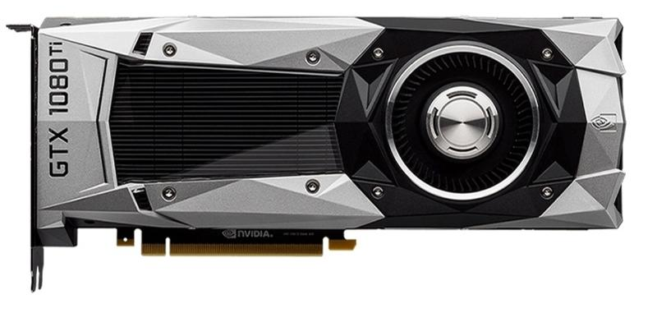
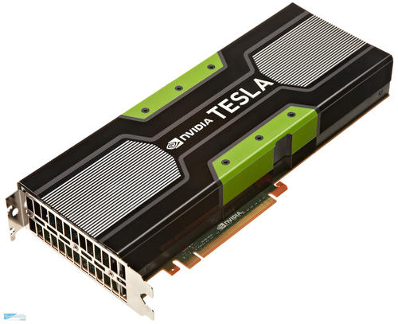
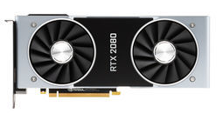
Device Support
Acceleration (optional, but strong recommended)
Matrix operations (matmul, elementwise-sum/mul, …)
Parallelization : GPU
Device requirement: NVIDIA GPU (e.g. GTX1080, …)
Software requirement: CUDA, cudnn
Driver: NVIDIA driver
Attention: compatability
Where to get?
Your own GPU
Lab server resource (if available)
Cloud service
Notes:
GPU资源这边看大家的情况，可以帮大家去hw申请一下，但是结果不太能保证，需要的向我报名；另外如果自己机器有或者可以用实验室的计算资源的话也可以。

Slide 19
Thanks for watching!

